Slide 1
Gradient dan Gradient Descent
Dennis A. Christie
Machine Learning Course

Slide 2
Gradient Descent
Apa dan Bagaimana

Slide 3
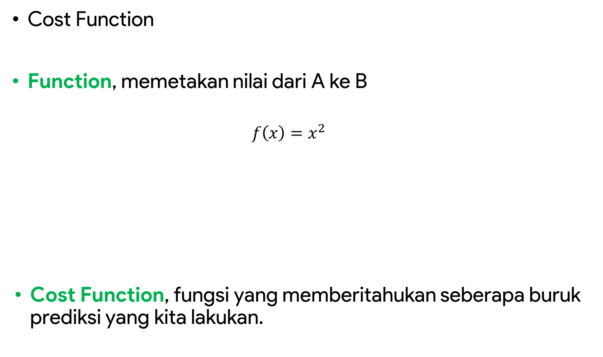
Lebih dalam tentang GD
Gradient Descent
Cost Function
Function, memetakan nilai dari A ke B
$$f\left(x\right)=x^{2}$$
Cost Function, fungsi yang memberitahukan seberapa buruk prediksi yang kita lakukan.
Memetakan nilai 2 ...
... ke 4
Memetakan nilai 3 ...
... ke 8
4
16
5
25

Slide 4
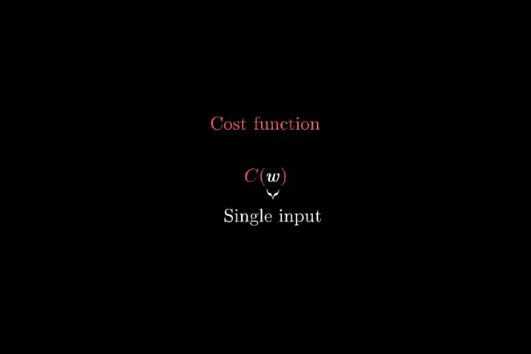
Gradient Descent
Gradient Descent

Slide 5
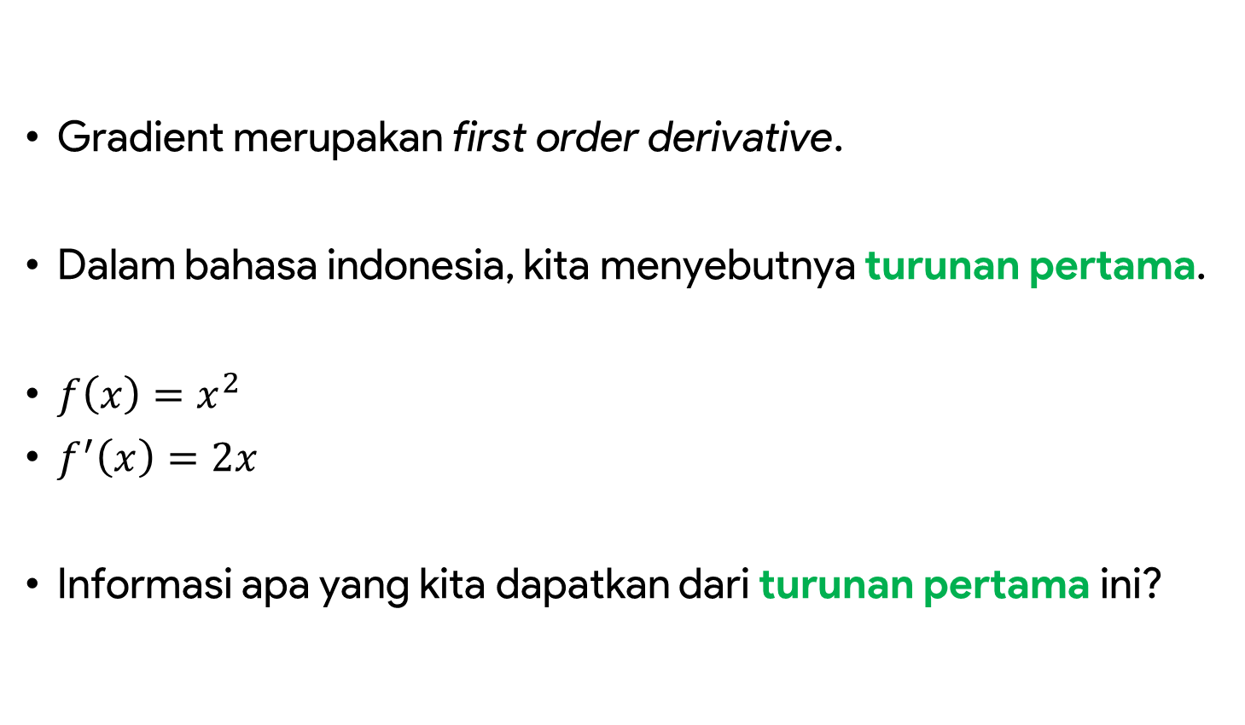
Gradient
Gradient Descent
Gradient merupakan first order derivative.
Dalam bahasa indonesia, kita menyebutnya turunan pertama.
$f\left(x\right)=x^{2}$
$f^{′}\left(x\right)=2x$
Informasi apa yang kita dapatkan dari turunan pertama ini?

Slide 6
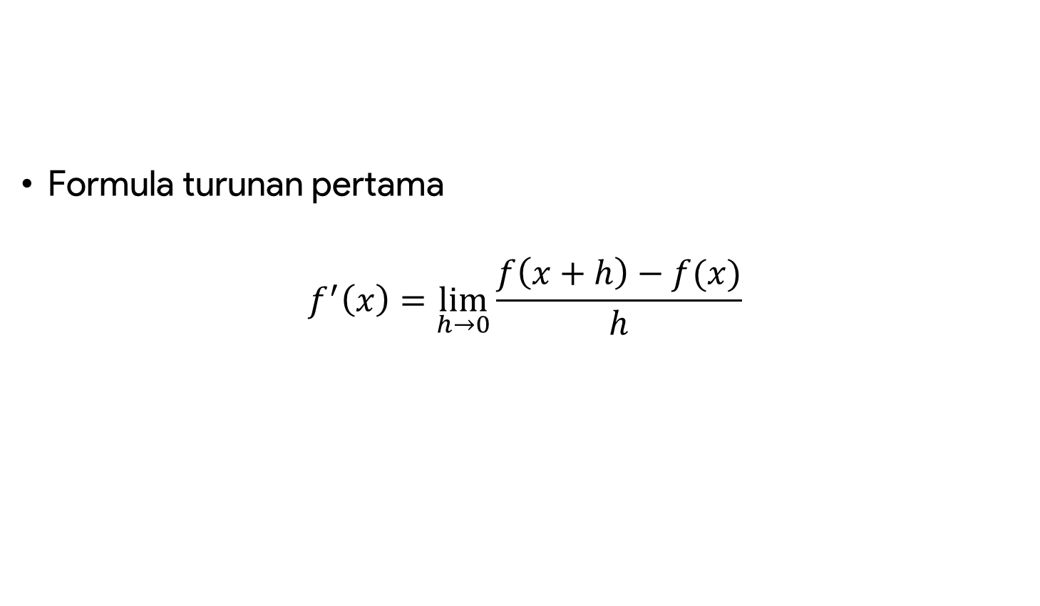
Gradient
Gradient Descent
Formula turunan pertama
$$f^{′}\left(x\right)=\lim_{h→0}{\frac{f\left(x+h\right)−f(x)}{h}}$$

Slide 7
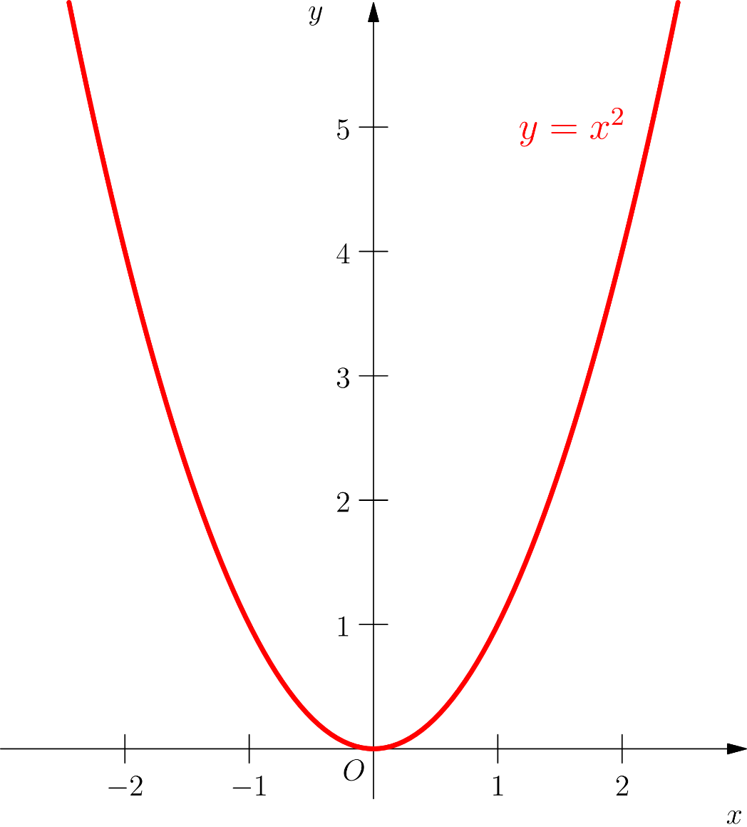
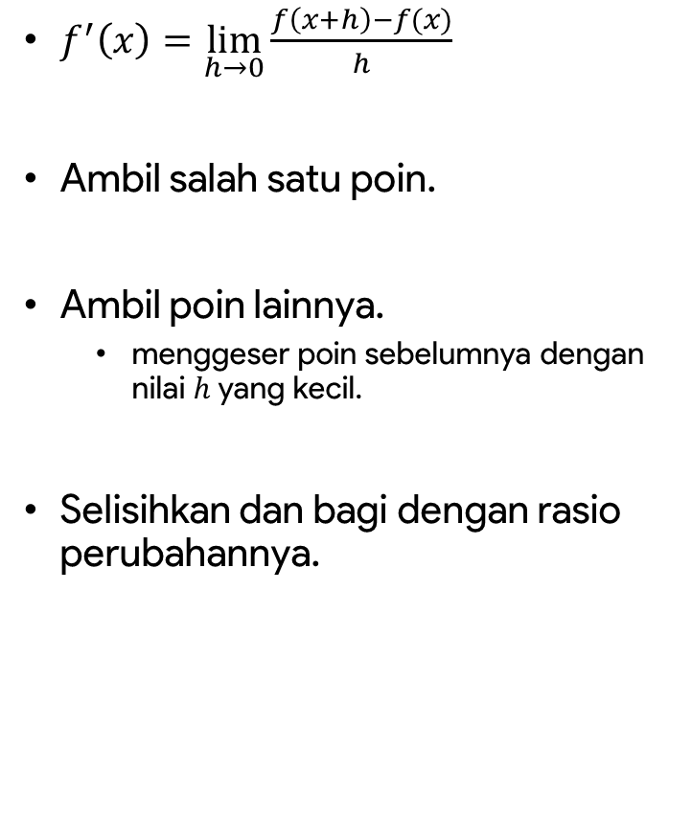
Gradient
Gradient Descent
$f^{′}\left(x\right)=\lim_{h→0}{\frac{f\left(x+h\right)−f(x)}{h}}$
Ambil salah satu poin.
Ambil poin lainnya.
menggeser poin sebelumnya dengan nilai $h$ yang kecil.
Selisihkan dan bagi dengan rasio perubahannya.

Slide 8
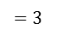
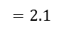
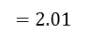
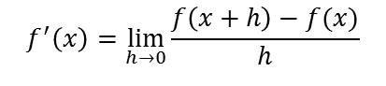

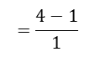
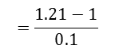
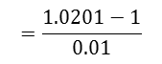
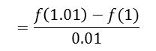
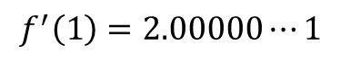
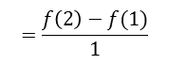
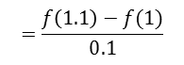
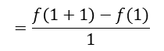
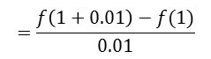
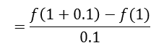
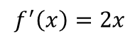
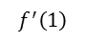
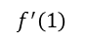
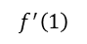
Gradient
Gradient Descent
$$f^{′}\left(x\right)=\lim_{h→0}{\frac{f\left(x+h\right)−f(x)}{h}}$$
$$f^{′}\left(x\right)=2x$$
Cara Formulasi
Cara Cepat
$$f^{′}\left(1\right)$$
$$=\frac{f\left(1+1\right)−f(1)}{1}$$
$$=\frac{f\left(2\right)−f(1)}{1}$$
$$=\frac{4−1}{1}$$
$$=3$$
$$f^{′}\left(1\right)$$
$$=\frac{f\left(1+0.1\right)−f(1)}{0.1}$$
$$=\frac{f\left(1.1\right)−f(1)}{0.1}$$
$$=\frac{1.21−1}{0.1}$$
$$=2.1$$
$$f^{′}\left(1\right)$$
$$=\frac{f\left(1+0.01\right)−f(1)}{0.01}$$
$$=\frac{f\left(1.01\right)−f(1)}{0.01}$$
$$=\frac{1.0201−1}{0.01}$$
$$=2.01$$
Semakin $h$ mendekati $0$
$$f^{′}\left(1\right)=2.00000⋯1$$

Slide 9
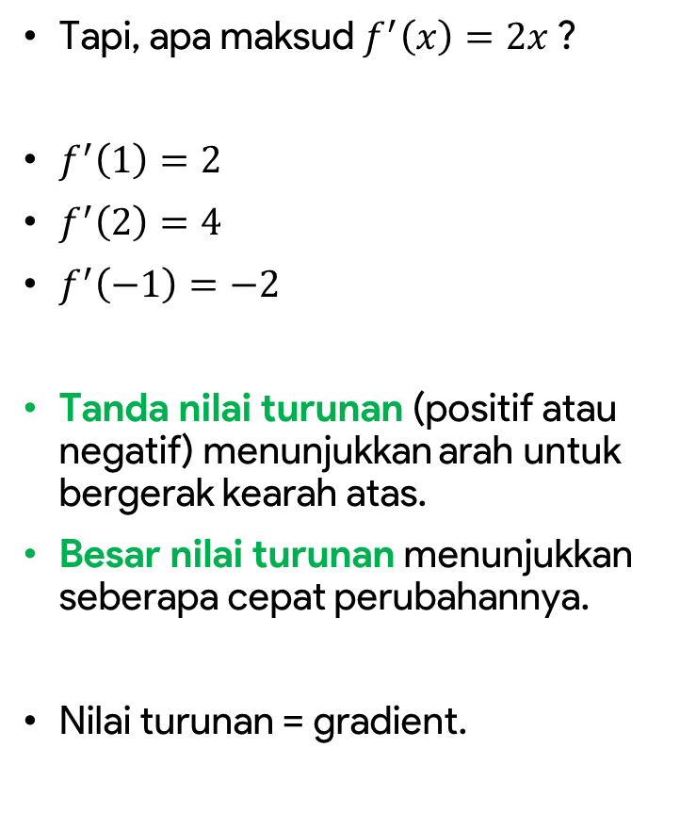
Gradient
Gradient Descent
Tapi, apa maksud $f^{′}\left(x\right)=2x$ ?
$f^{′}\left(1\right)=2$
$f^{′}\left(2\right)=4$
$f^{′}\left(−1\right)=−2$
Tanda nilai turunan (positif atau negatif) menunjukkan arah untuk bergerak kearah atas.
Besar nilai turunan menunjukkan seberapa cepat perubahannya.
Nilai turunan = gradient.

Slide 10
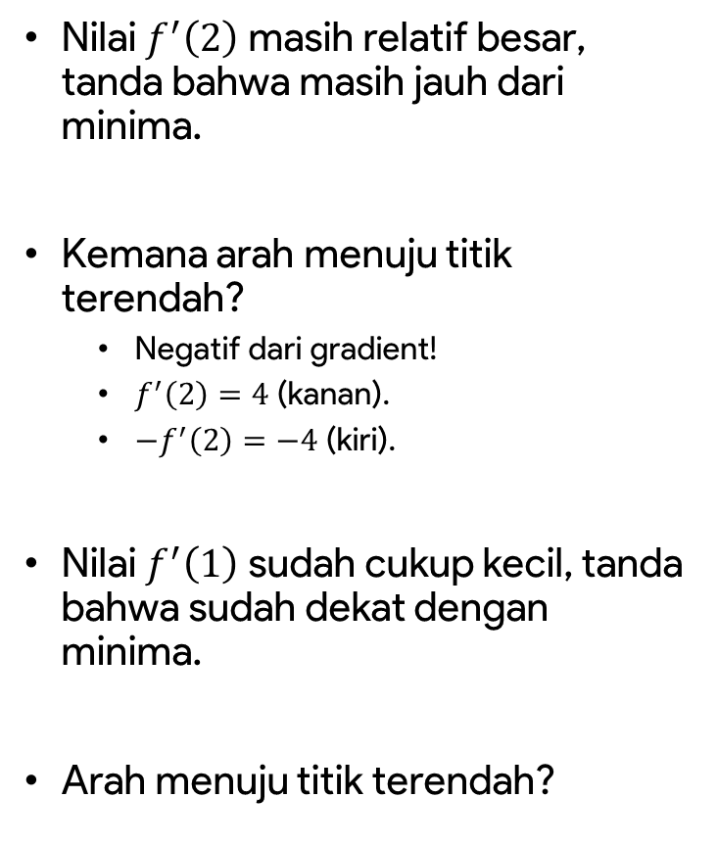
Gradient
Gradient Descent
Nilai $f^{′}\left(2\right)$ masih relatif besar, tanda bahwa masih jauh dari minima.
Kemana arah menuju titik terendah?
Negatif dari gradient!
$f^{′}\left(2\right)=4$ (kanan).
${−f}^{′}\left(2\right)=−4$ (kiri).
Nilai $f^{′}\left(1\right)$ sudah cukup kecil, tanda bahwa sudah dekat dengan minima.
Arah menuju titik terendah?

Slide 11
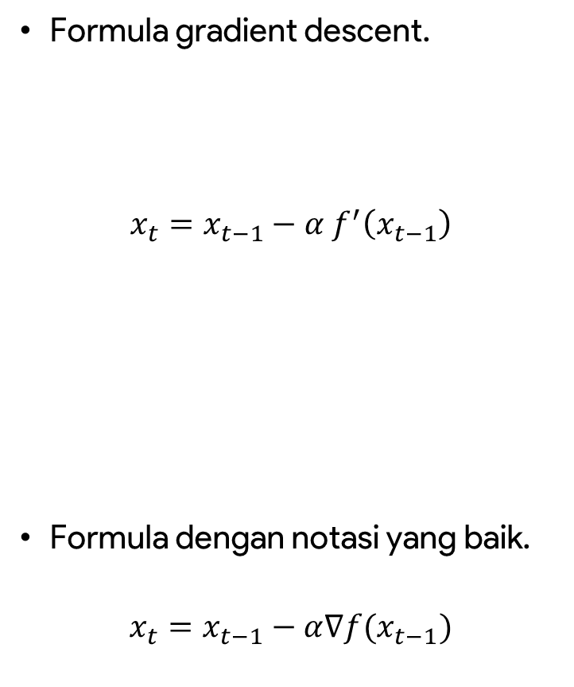
Gradient Descent
Gradient Descent
Formula gradient descent.
$$x_{t}=x_{t−1}−α f^{′}\left(x_{t−1}\right)$$
Formula dengan notasi yang baik.
$$x_{t}=x_{t−1}−α∇f(x_{t−1})$$
Lokasi poin
sebelumnya
Skala langkah
Lokasi poin
sebelumnya
Gradient fungsi (naik ke atas)
Turun ke lokasi
yang baru
Gradient fungsi
(turun ke bawah)

Slide 12
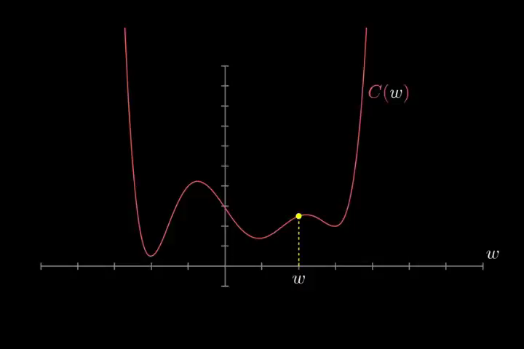
Gradient Descent
Gradient Descent

Slide 13
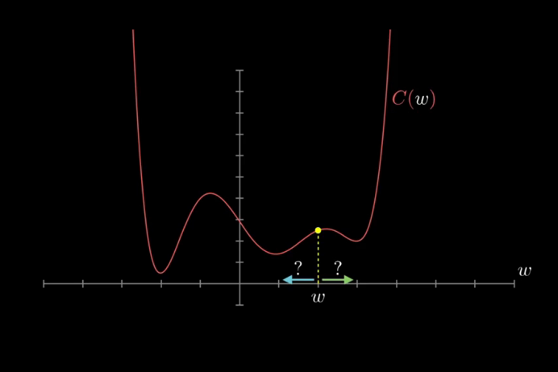
Gradient Descent
Gradient Descent

Slide 14
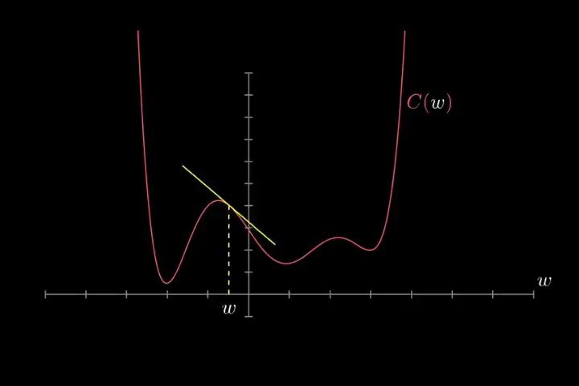
Gradient Descent
Gradient Descent

Slide 15
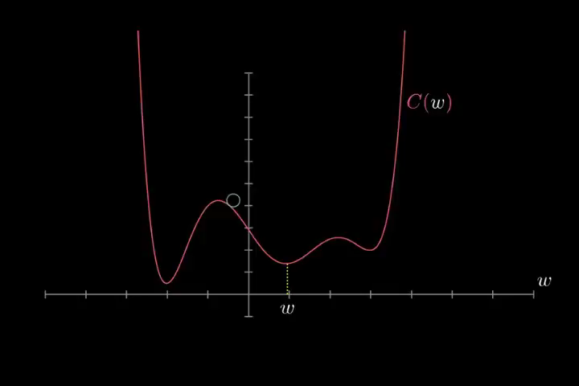
Gradient Descent
Gradient Descent

Slide 16
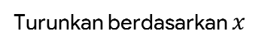
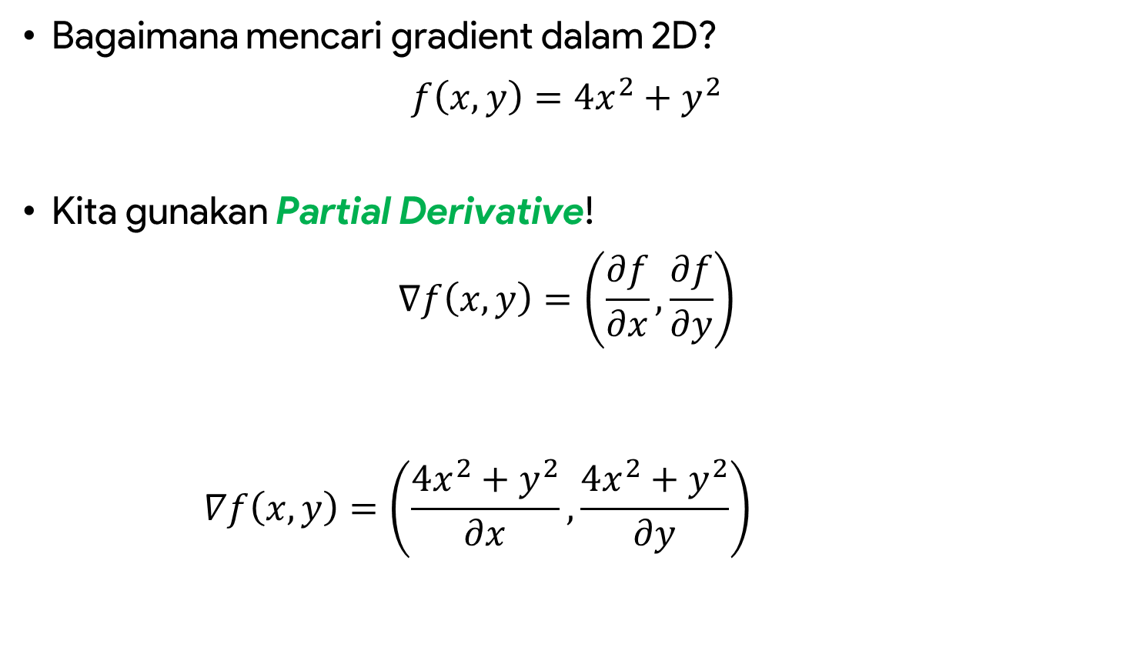
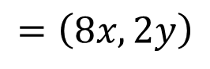
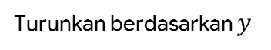
Gradient dalam 2D
Gradient Descent
Bagaimana mencari gradient dalam 2D?
$$f\left(x,y\right)={4x}^{2}+y^{2}$$
Kita gunakan Partial Derivative!
$$∇f\left(x,y\right)=\left(\frac{∂f}{∂x},\frac{∂f}{∂y}\right)$$
$$∇f\left(x,y\right)=\left(\frac{{4x}^{2}+y^{2}}{∂x},\frac{{4x}^{2}+y^{2}}{∂y}\right)$$
$$=\left(8x,2y\right)$$
Turunkan berdasarkan $x$
Turunkan berdasarkan $y$

Slide 17
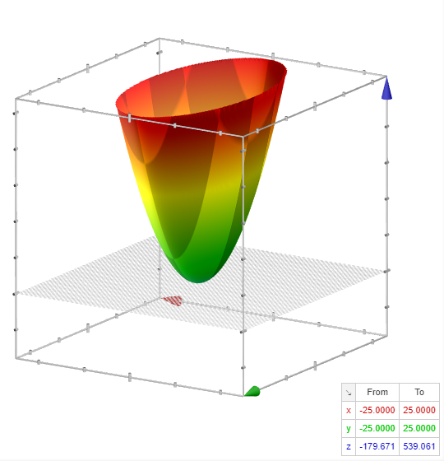
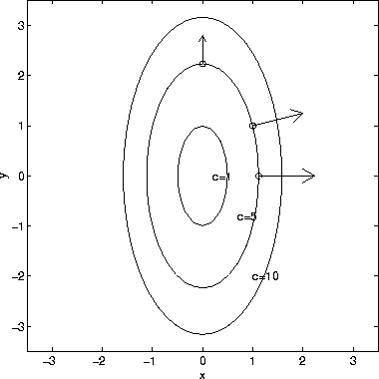
Gradient dalam 2D
Gradient Descent
Tampak 3D
Tampak Atas

Slide 18
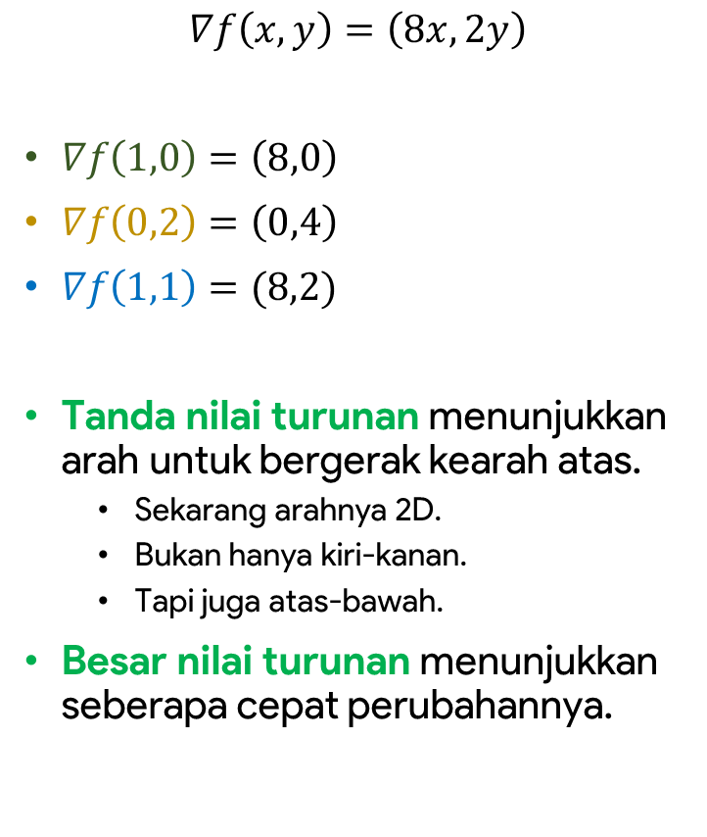
Gradient dalam 2D
Gradient Descent
$$∇f\left(x,y\right)=\left(8x,2y\right)$$
$∇f\left(1,0\right)=\left(8,0\right)$
$∇f\left(0,2\right)=\left(0,4\right)$
$∇f\left(1,1\right)=(8,2)$
Tanda nilai turunan menunjukkan arah untuk bergerak kearah atas.
Sekarang arahnya 2D.
Bukan hanya kiri-kanan.
Tapi juga atas-bawah.
Besar nilai turunan menunjukkan seberapa cepat perubahannya.

Slide 19
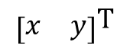
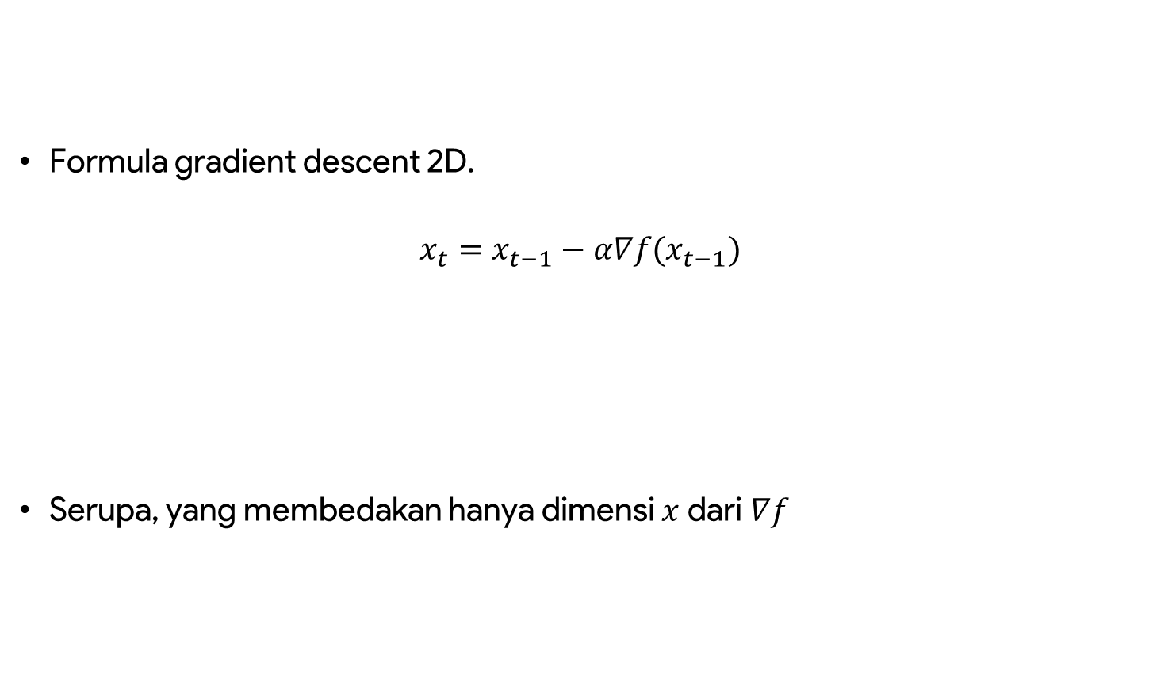
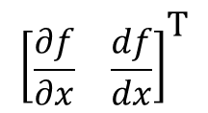
Gradient Descent 2D
Gradient Descent
Formula gradient descent 2D.
$$x_{t}=x_{t−1}−α∇f(x_{t−1})$$
Serupa, yang membedakan hanya dimensi $x$dari $∇f$
$${\left[\begin{matrix}\frac{∂f}{∂x} & \frac{df}{dx}\end{matrix}\right]}^{\text{T}}$$
$${\left[\begin{matrix}x & y\end{matrix}\right]}^{\text{T}}$$

Slide 20
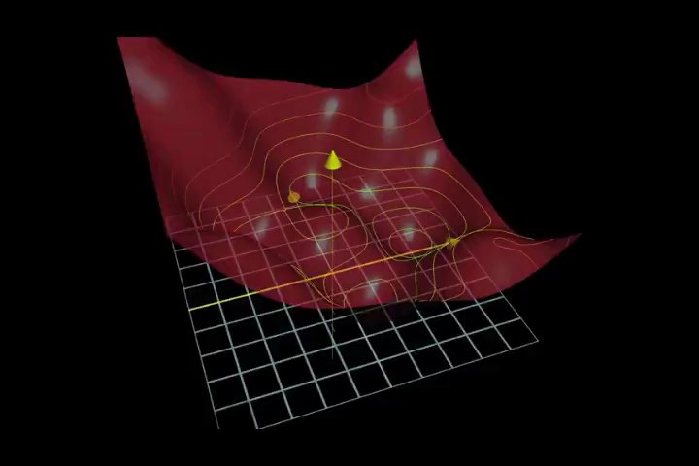
Gradient Descent 2D
Gradient Descent

Slide 21
ANN Gradient Descent
Gradient Descent untuk Neural Network

Slide 22
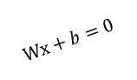
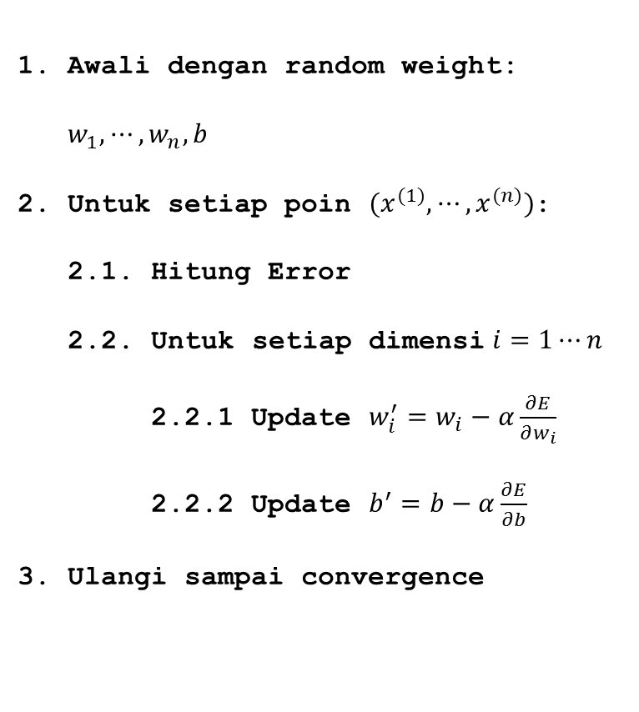
Algoritma Secara General
ANN GD
1. Awali dengan random weight:
$w_{1},⋯,w_{n},b$
2. Untuk setiap poin $(x^{(1)},⋯,x^{(n)})$:
2.1. Hitung Error
2.2. Untuk setiap dimensi $i=1⋯n$
2.2.1 Update $w_{i}^{′}=w_{i}−α\frac{∂E}{∂w_{i}}$
2.2.2 Update $b^{′}=b−α\frac{∂E}{∂b}$
3. Ulangi sampai convergence
$$\text{Wx}+b=0$$

Slide 23
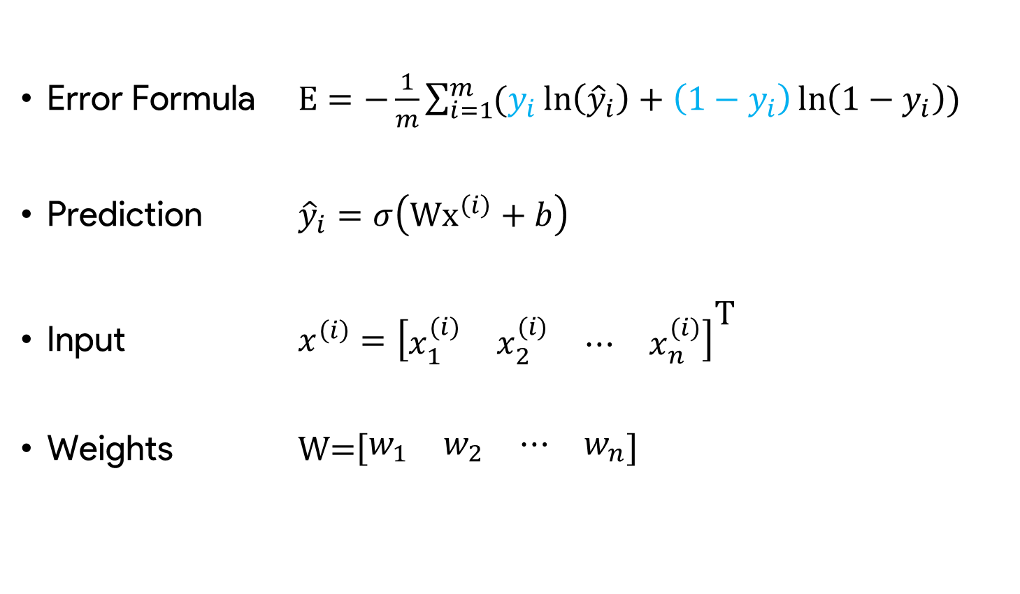
Ringkasan Persamaan
ANN GD
Error Formula $E=−\frac{1}{m}\sum_{i=1}^{m}{(y_{i}\ln\left({\hat{y}}_{i}\right)+\left(1−y_{i}\right)\ln\left(1−y_{i}\right))}$
Prediction ${\hat{y}}_{i}=σ\left(\text{W}{\text{x}}^{\left(i\right)}+b\right)$
Input $x^{\left(i\right)}={\left[\begin{matrix}\begin{matrix}x_{1}^{(i)} & x_{2}^{(i)}\end{matrix} & \begin{matrix}⋯ & x_{n}^{(i)}\end{matrix}\end{matrix}\right]}^{\text{T}}$
Weights $\text{W}\text{=}\left[\begin{matrix}\begin{matrix}w_{1} & w_{2}\end{matrix} & \begin{matrix}⋯ & w_{n}\end{matrix}\end{matrix}\right]$

Slide 24
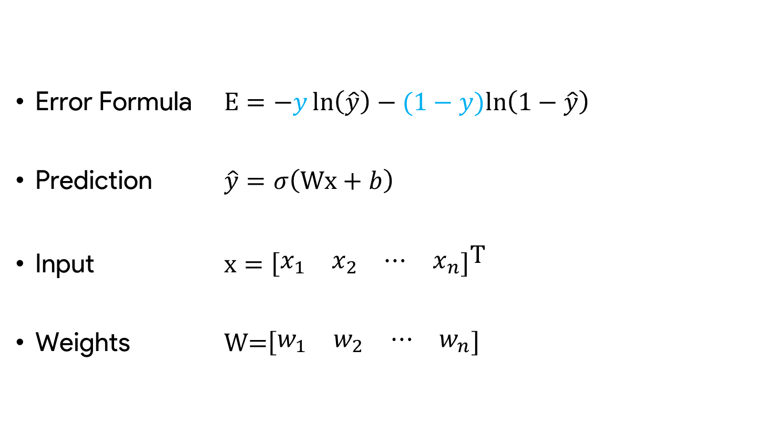
Ringkasan Persamaan
ANN GD
Error Formula $E=−y\ln\left(\hat{y}\right)−(1−y)ln\left(1−\hat{y}\right)$
Prediction $\hat{y}=σ\left(\text{Wx}+b\right)$
Input $x={\left[\begin{matrix}\begin{matrix}x_{1} & x_{2}\end{matrix} & \begin{matrix}⋯ & x_{n}\end{matrix}\end{matrix}\right]}^{\text{T}}$
Weights $\text{W}\text{=}\left[\begin{matrix}\begin{matrix}w_{1} & w_{2}\end{matrix} & \begin{matrix}⋯ & w_{n}\end{matrix}\end{matrix}\right]$

Slide 25
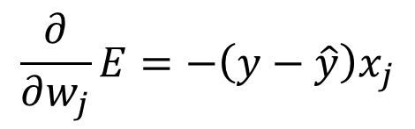
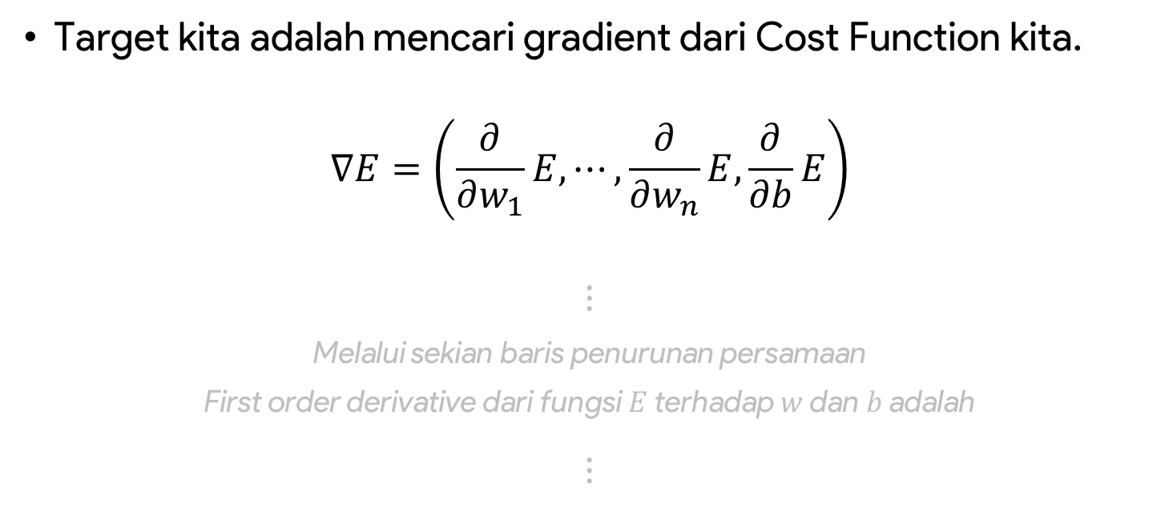
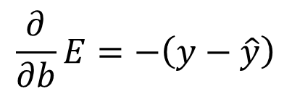
Gradient dari Cost Function
ANN GD
Target kita adalah mencari gradient dari Cost Function kita.
$$∇E=\left(\frac{∂}{∂w_{1}}E,⋯,\frac{∂}{∂w_{n}}E,\frac{∂}{∂b}E\right)$$
$$⋮$$
Melalui sekian baris penurunan persamaan
First order derivative dari fungsi $E$ terhadap $w$ dan $b$ adalah
$$⋮$$
$$\frac{∂}{∂w_{j}}E=−\left(y−\hat{y}\right)x_{j}$$
$$\frac{∂}{∂b}E=−\left(y−\hat{y}\right)$$
Label
(0 atau 1)
Prediksi
(rentang 0 sampai 1)
input

Slide 26
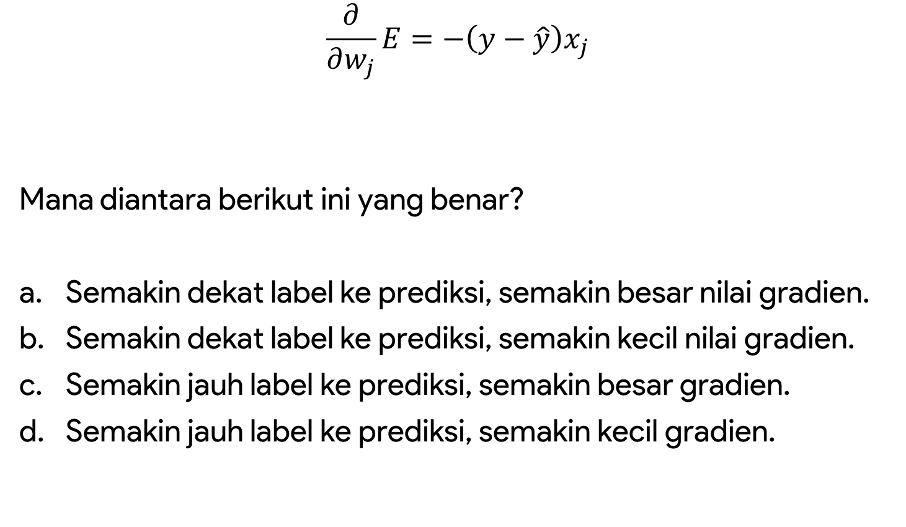

Memahami $∇E$ lebih dalam
ANN GD
$$\frac{∂}{∂w_{j}}E=−\left(y−\hat{y}\right)x_{j}$$
Mana diantara berikut ini yang benar?
Semakin dekat label ke prediksi, semakin besar nilai gradien.
Semakin dekat label ke prediksi, semakin kecil nilai gradien.
Semakin jauh label ke prediksi, semakin besar gradien.
Semakin jauh label ke prediksi, semakin kecil gradien.
Label
(0 atau 1)
Prediksi
(rentang 0 sampai 1)
input

Slide 27

Gradient dari Cost Function
ANN GD
Formula generic gradient descent
$$x_{t}=x_{t−1}−α∇f(x_{t−1})$$
Gradient descent untuk melakukan update weight pada ANN
$$w_{i}^{′}=w_{i}−α∇E$$
$$w_{i}^{′}=w_{i}−α(−\left(y−\hat{y}\right)x_{i})$$
$$w_{i}^{′}=w_{i}+α\left(y−\hat{y}\right)x_{i}$$
$$b^{′}=b+α\left(y−\hat{y}\right)$$

